Slide 1


Bienvenue

Slide 2


Clustering
Qui sommes-nous ?
GROUPE III.
Fousseyni DIALLO
Mamadou SANGARE
Mohamadou H TRAORE
Younoussa AHMADOU

Slide 3
Clustering
Présentation
Introduction, Définition, Utilisation,
Avantage et inconvénients.
PLANNING
Contexte général
Algorithmes de clustering,
Applications du clustering,
Evaluation des résultats du clustering
Conclusion
Conclusion, Bibliographie

Slide 4

01
PRESENTATION

Slide 5

Introduction
Clustering
Introduction: L'apprentissage non supervisé, également appelé apprentissage automatique non supervisé, utilise des algorithmes d'apprentissage automatique pour analyser et regrouper des ensembles de données non étiquetés.
Ainsi dans cette présentation nous parlerons d’une de ces techniques qui est le clustering.

Slide 6

Définition
Clustering
Définition: Le clustering ou l'analyse de cluster est une technique d'apprentissage automatique, qui regroupe un ensemble d'objets de telle sorte que les objets d'un même groupe soient plus similaires (dans un certain sens) les uns aux autres qu'à ceux d'autres groupes.

Slide 7
Utilisation
Clustering
Le clustering est souvent utilisé pour explorer et comprendre les données, ainsi que pour découvrir des groupes cachés d'éléments similaires. Il peut être utilisé dans de nombreux domaines, tels que la science des données, la santé, la finance et les médias sociaux, pour résoudre des problèmes tels que la segmentation des clients, la détection de fraudes, la recherche de similarités entre les documents et la recommandation de produits.
Exemple : les clients préférant un type de produit, les groupes virulents, les mauvais payeurs, etc.

Slide 8
Clustering
Avantages et inconvenients
Avantages:
Permet de regrouper des données similaires en groupes distincts, ce qui facilite l'analyse des données.
Peut aider à identifier des groupes cachés dans les données.
Inconvénients:
Peut être complexe à mettre en œuvre et à comprendre pour les utilisateurs non experts en données.
Le choix des algorithmes de clustering et des paramètres peut affecter les résultats obtenus.

Slide 9

02
Contexte général

Slide 10
Approches de Clustering
Algorithmes de Partitionnement : Construire plusieurs partitions puis les évaluer selon certains critères
Algorithmes hiérarchiques : Créer une décomposition hiérarchique des objets selon certains critères
Algorithmes basés sur la densité : basés sur des notions de connectivité et de densité.
9/19

Slide 11
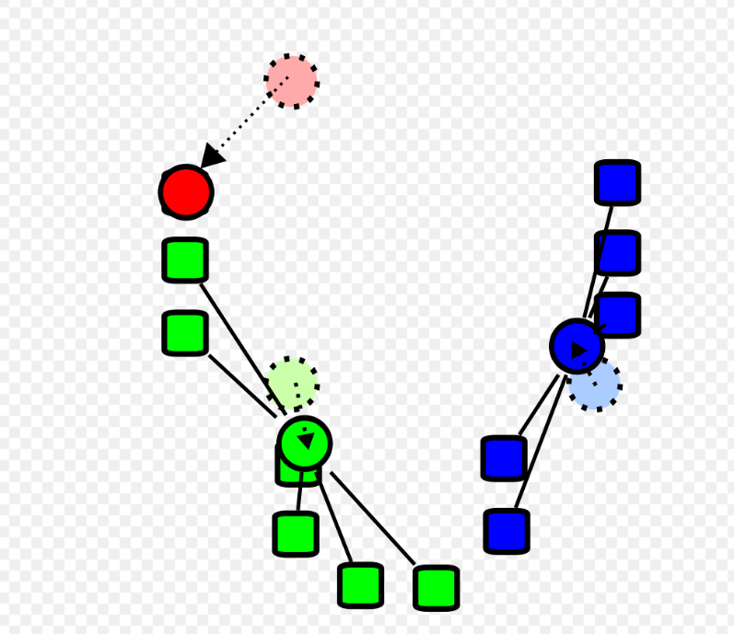
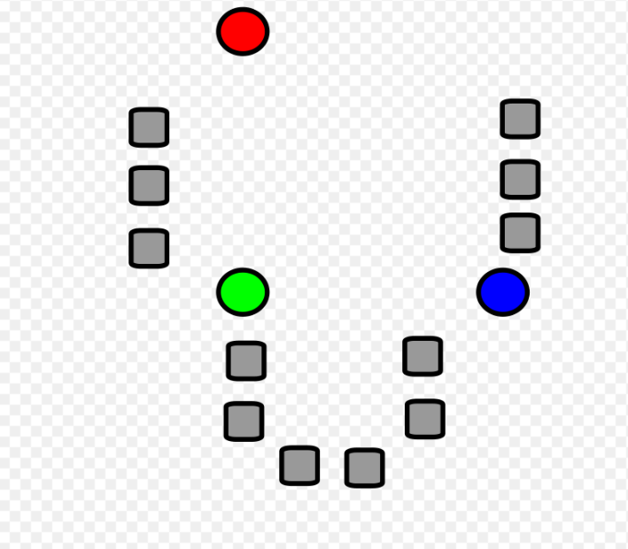
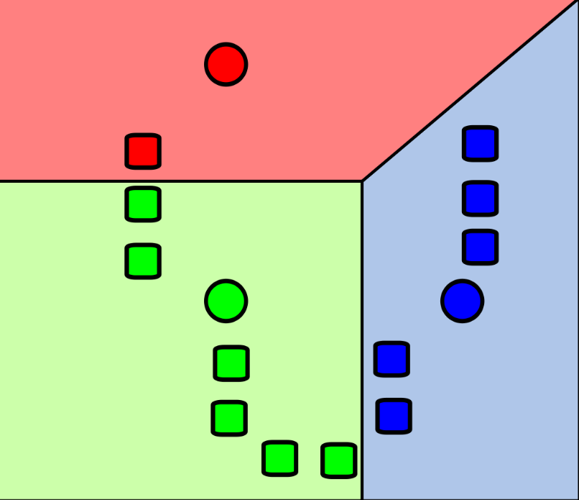
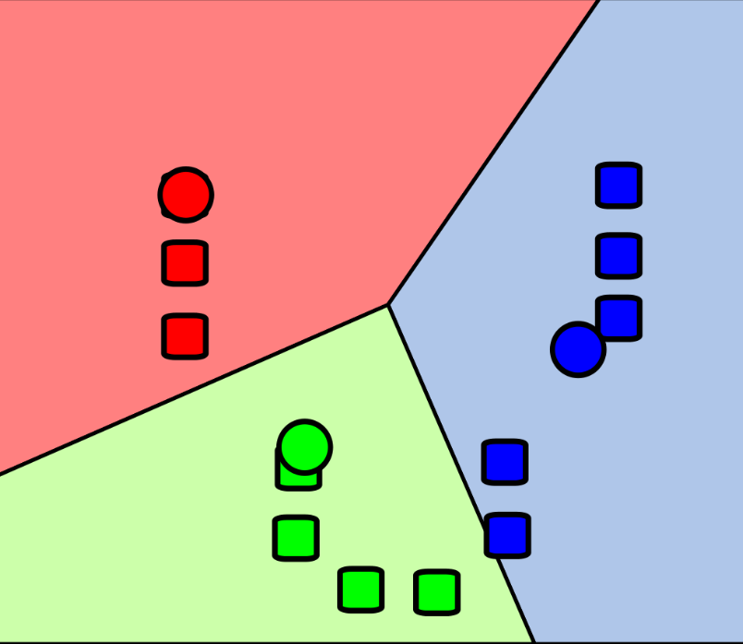
Algorithme de partitionnement :
K- moyennes: L'algorithme de classification K-means est un algorithme de clustering couramment utilisé pour regrouper les éléments en fonction de leurs proximités. Il fonctionne en affectant chaque élément à un cluster en fonction de sa proximité avec le centroïde du cluster, puis en mettant à jour les centroïdes en fonction de la position moyenne des éléments affectés au cluster. L'algorithme continue à itérer jusqu'à ce que les clusters convergent vers une solution stable.
10/19

Slide 12
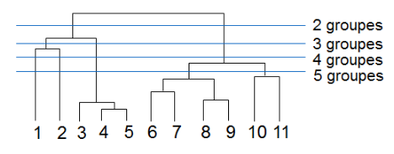
Algorithmes hiérarchiques :
Clustering hiérarchique: cette méthode utilise des algorithmes pour construire un arbre de clusters ou dendrogramme qui représente les relations entre les observations et montre comment elles ont été regroupées en clusters.
11/19

Slide 13
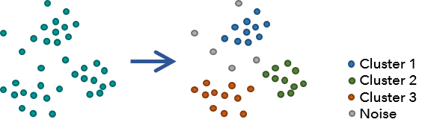
Algorithmes basé sur les densités :
Clustering basé sur les densités: cette méthode utilise des algorithmes pour trouver des clusters en identifiant les régions de forte densité de données dans l'espace des données.
12/19

Slide 14
Approches de Clustering
Autres algorithmes :
Algorithmes de grille : basés sur une structure à multi-niveaux de granularité
Algorithmes à modèles : Un modèle est supposé pour chaque cluster ensuite vérifier chaque modèle sur chaque groupe pour choisir le meilleur
13/19

Slide 15

Application du clustering
14/19

Slide 16
Evaluation des resultats du clustering

Slide 17


PLAN DE LA PRESENTATION
Conclusion
16/19

Slide 18
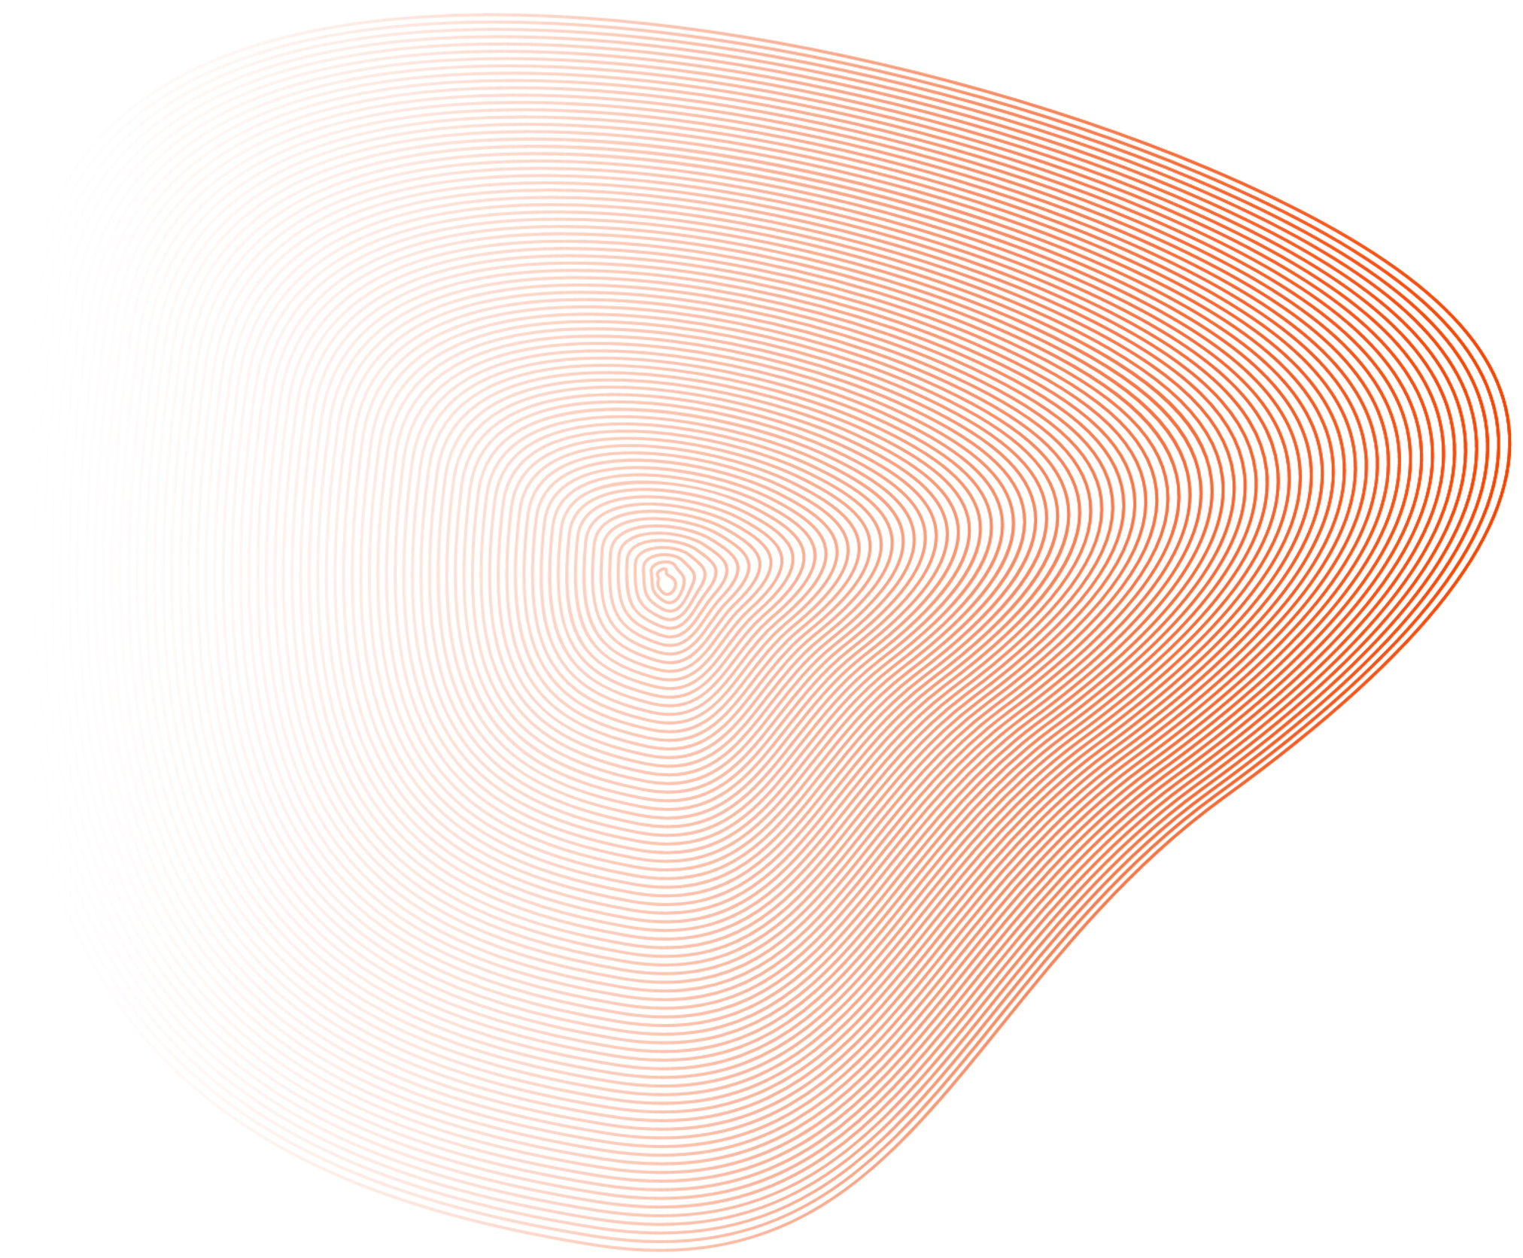
Finecérie
Conclusion
Toute au long de nos recherches et de notre exposé, nous sommes parvenu à appréhender la notion de clustering en apprentissage non supervisée, ainsi que quelques algorithmes les plus utilisés en clustering, ces avantages, limites, et son application sur un ensemble de données.
De ce fait, le clustering est une technique précieuse dans le domaine de l'intelligence artificielle, car il peut aider les machines à découvrir automatiquement des modèles et des relations dans les données sans avoir besoin d'instructions ou d'étiquettes explicites. Cela peut permettre aux systèmes d'IA d'apprendre et de s'adapter plus efficacement aux nouvelles données et environnements.

Slide 19
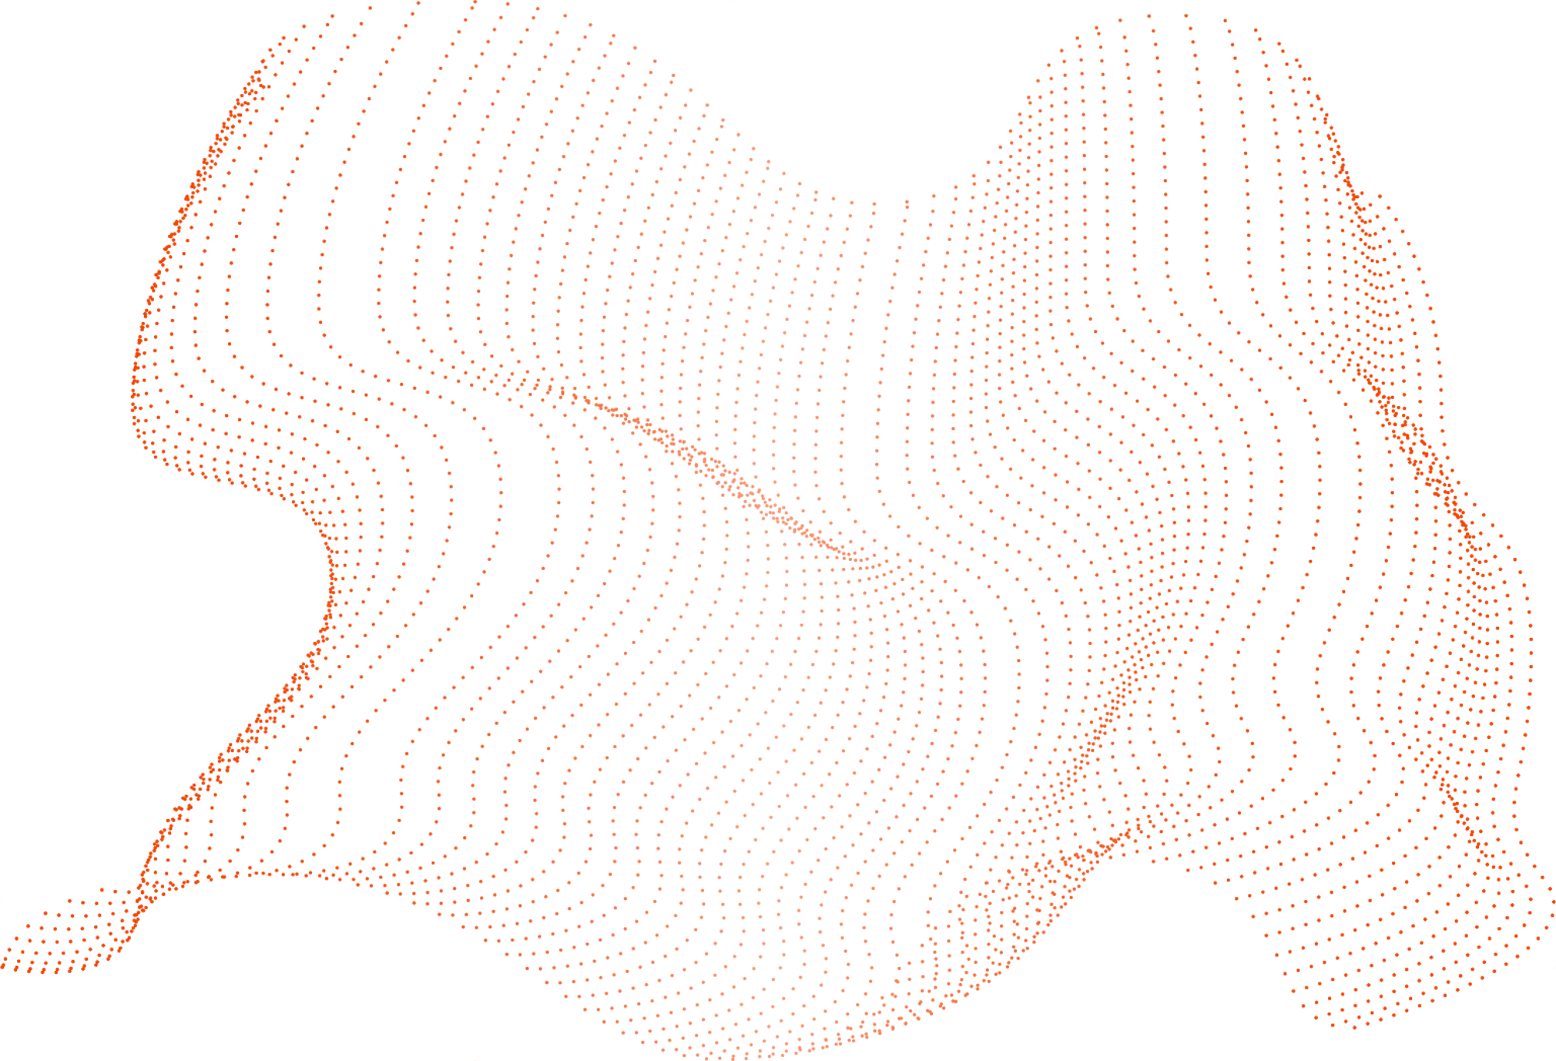
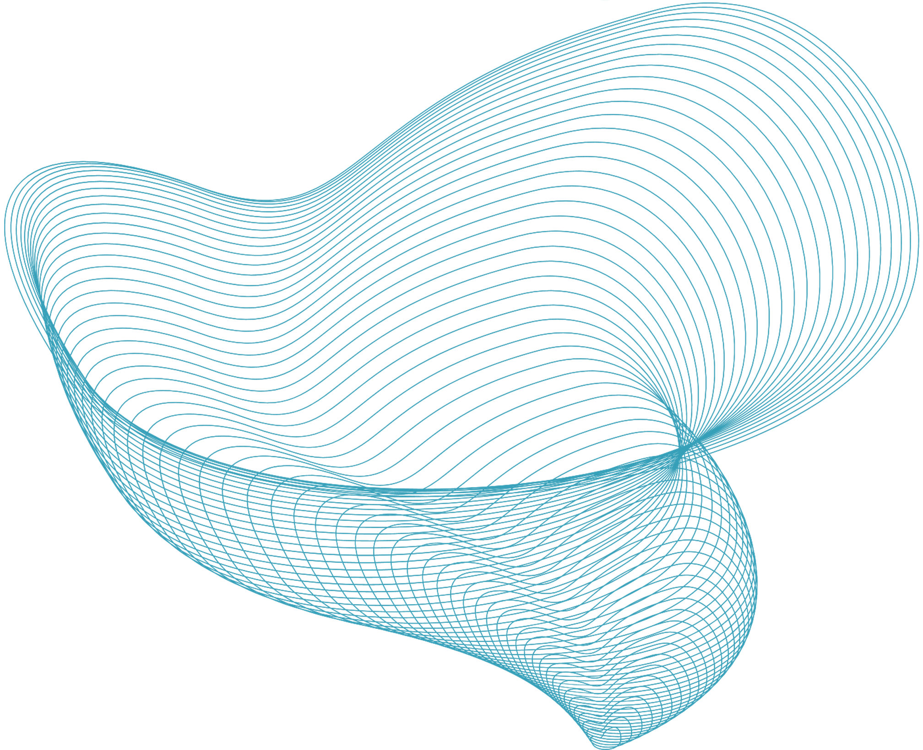
www.scholarvox.com ;
www.geeksforgeeks.com ;
www.wikipedia.org ;
www.machinelearningmastery.com ;
www.datascientest.com .
Bibliographie
clustering

Slide 20


Finecérie
Merci pour votre
Attention

